Slide 1



Đố em
To như núi nhẹ như bông
Chẳng thả trên sông cũng trôi lờ lững
- Là gì?
Đáp án: Đám mây

Slide 2
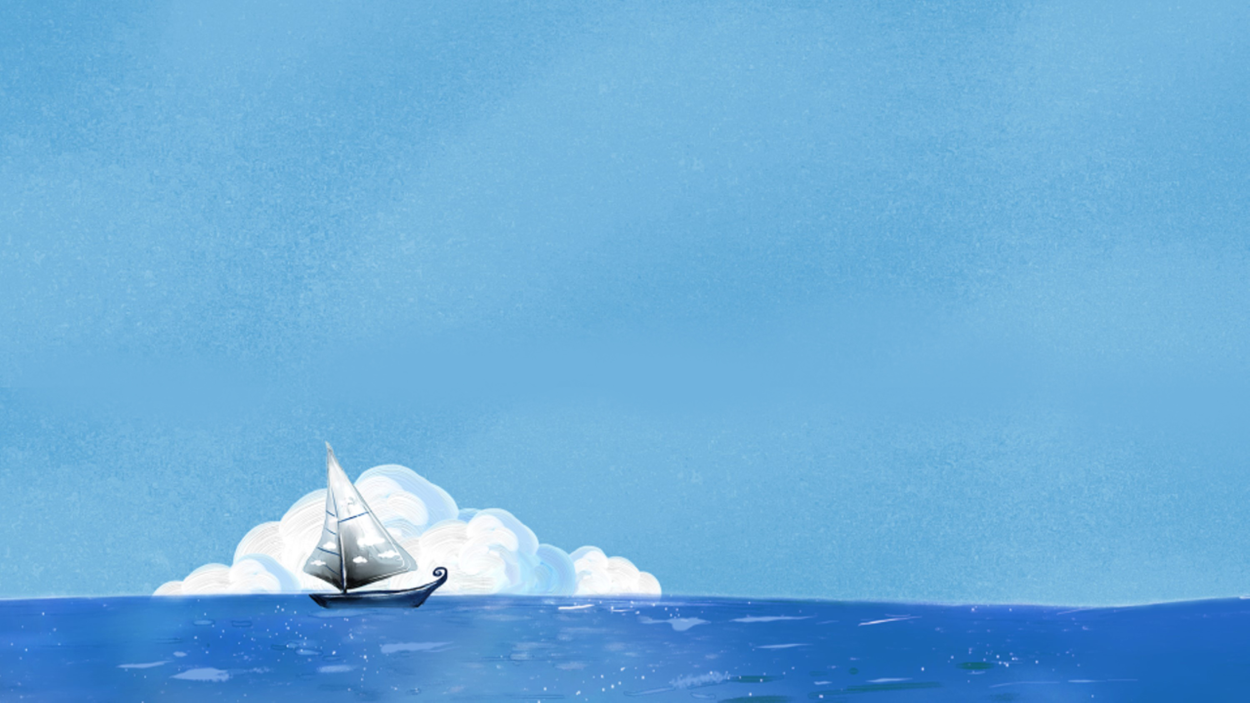


Thứ ... ngày ... tháng ... năm...
Tiếng Việt
Ôn tập cuối học kì 2
Tiết 9 + 10

Slide 3
Yêu cầu cần đạt
Đọc đúng và rõ ràng câu chuyện Mây đen và mây trắng.
Hiểu nội dung bài đọc và ý nghĩa của câu chuyện.
Viết được đoạn văn kể lại một việc em thích làm trong ngày nghỉ.
Tìm được các từ chỉ đặc điểm.
Biết sử dụng dấu phẩy phù hợp.

Slide 4
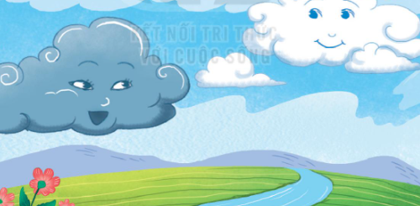

Tranh vẽ cảnh ở đâu?
Cảnh vật trong tranh như thế nào?

Slide 5




Slide 6





TAI NGHE
TAY DÒ
MẮT DÕI

Slide 7


Mây đen và mây trắng
Trên bầu trời cao rộng, mây đen và mây trắng đang rong ruổi theo gió. Mây trắng xốp, nhẹ, bồng bềnh như một chiếc gối bông xinh xắn. Mây đen vóc dóng nặng nề, đang sà xuống thấp.
Thấy mây đen bay thấp, mây trắng rủ:
- Chúng mình bay lên cao đi! Bay cao thú vị lắm!
- Cậu bay lên đi! - Mây đen nói – Tớ còn phải mưa xuống, ruộng đồng đang khô cạn vì hạn hán, muôn loài đang mong chờ tớ.
Mây trắng ngạc nhiên hỏi:
- Làm mưa ư? Cậu không sợ tan biến hết hình hài à?
Nói rồi mây trắng bay vút lên. Nó bị gió cuốn tan biến vào không trung.
Mây đen sà xuống thấp rồi hóa thành mưa rơi xuống ruộng đồng, cây cỏ,... Con người và vạn vật reo hò đón mưa.
Mưa tạnh, nắng lên rực rỡ. Nước ở ruộng đồng bốc hơi, bay lên, rồi lại kết lại thành những đám mây đen. Những đóm mây đen hoá thành mưa rơi xuống... Cứ như thế, mây đen tồn tại mãi mãi.
Theo Ngụ ngôn chọn lọc)

Slide 8

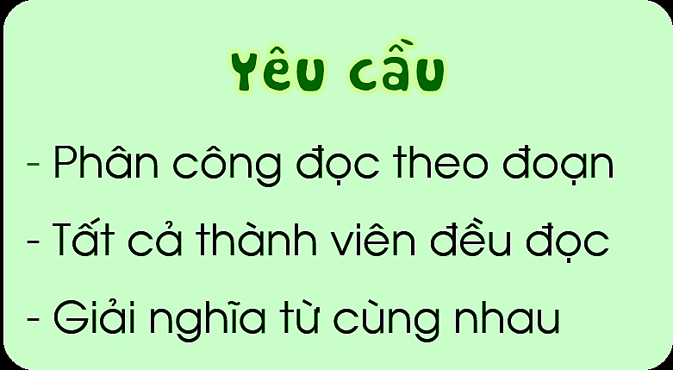





Slide 9
Mây đen và mây trắng
Trên bầu trời cao rộng, mây đen và mây trắng đang rong ruổi theo gió. Mây trắng xốp, nhẹ, bồng bềnh như một chiếc gối bông xinh xắn. Mây đen vóc dóng nặng nề, đang sà xuống thấp.
Thấy mây đen bay thấp, mây trắng rủ:
- Chúng mình bay lên cao đi! Bay cao thú vị lắm!
- Cậu bay lên đi! - Mây đen nói – Tớ còn phải mưa xuống, ruộng đồng đang khô cạn vì hạn hán, muôn loài đang mong chờ tớ.
Mây trắng ngạc nhiên hỏi:
- Làm mưa ư? Cậu không sợ tan biến hết hình hài à?
Nói rồi mây trắng bay vút lên. Nó bị gió cuốn tan biến vào không trung.
Mây đen sà xuống thấp rồi hóa thành mưa rơi xuống ruộng đồng, cây cỏ,... Con người và vạn vật reo hò đón mưa.
Mưa tạnh, nắng lên rực rỡ. Nước ở ruộng đồng bốc hơi, bay lên, rồi lại kết lại thành những đám mây đen. Những đóm mây đen hoá thành mưa rơi xuống... Cứ như thế, mây đen tồn tại mãi mãi.
Theo Ngụ ngôn chọn lọc)

Slide 10



Slide 11









5
6
4
2
1
3
Kết thúc trò chơi
Notes:
GV cho HS chọn số, sau đó bấm vào hình tròn số để đến slide câu hỏi. Khi quay lại, GV bấm vào hộp quà để HS chọn quà
NẾU KHÔNG ĐỦ THỜI GIAN, GV có thể bấm vào ô KẾT THÚC TRÒ CHƠI

Slide 12









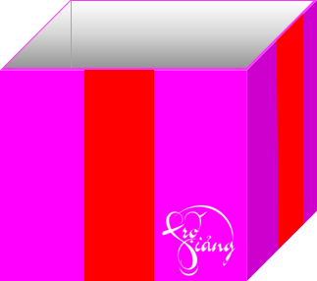












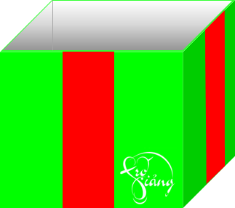

Một điểm cộng
Một tràng pháo tay
Một cây kẹo
Một cây bút chì
Một cây bút mực
Nhảy một điệu nhảy
Hát một bài hát
Nhảy lò cò một vòng
Nhảy cóc 2 cái
Làm tiếng kêu một con vật theo yêu cầu
Notes:
Bấm vào hộp quà hiện ra phần thưởng
Bấm vào nút màu đỏ để trở về trò chơi

Slide 13


1
a. Trong câu chuyện, những sự vật nào được coi như con người:
□ mây đen và mây trắng
□ nắng và gió
□ bầu trời và ruộng đồng
Quay về

Slide 14
2
b. Mây trắng rủ mây đen đi đâu
□rong ruổi theo gió
□bay lên cao
□sà xuống thấp
Quay về

Slide 15
3
c. Vì sao mây đen không theo mây trắng?
□vì mây đen thích ngắm cảnh ruộng đồng cây cỏ
□vì hạn hán, mây đen muốn làm mưa giúp người
□vì mây đen sợ gió thổi làm tan biến mất hình hài
Quay về

Slide 16
4
d. Câu nào cho thấy mây đen đem lại niềm vui cho con người và vạn vật?
Con người và vạn vật reo hò đón mưa
Quay về

Slide 17
5
e. Tìm các từ chỉ đặc điểm trong câu dưới đây:
Đám mây xốp, nhẹ trông như một chiếc gối bông xinh xắn.
Quay về

Slide 18
6
g. Đặt dấu phẩy vào chỗ nào trong câu sau?
Trên bầu trời cao rộng, mây đen mây trắng đang rong ruổi theo gió.
Trên bầu trời cao rộng, mây đen, mây trắng đang rong ruổi theo gió
Quay về

Slide 19



Slide 20
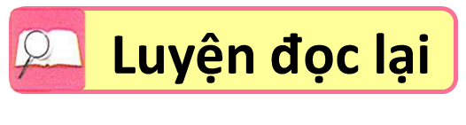

Slide 21
Mây đen và mây trắng
Trên bầu trời cao rộng, mây đen và mây trắng đang rong ruổi theo gió. Mây trắng xốp, nhẹ, bồng bềnh như một chiếc gối bông xinh xắn. Mây đen vóc dóng nặng nề, đang sà xuống thấp.
Thấy mây đen bay thấp, mây trắng rủ:
- Chúng mình bay lên cao đi! Bay cao thú vị lắm!
- Cậu bay lên đi! - Mây đen nói – Tớ còn phải mưa xuống, ruộng đồng đang khô cạn vì hạn hán, muôn loài đang mong chờ tớ.
Mây trắng ngạc nhiên hỏi:
- Làm mưa ư? Cậu không sợ tan biến hết hình hài à?
Nói rồi mây trắng bay vút lên. Nó bị gió cuốn tan biến vào không trung.
Mây đen sà xuống thấp rồi hóa thành mưa rơi xuống ruộng đồng, cây cỏ,... Con người và vạn vật reo hò đón mưa.
Mưa tạnh, nắng lên rực rỡ. Nước ở ruộng đồng bốc hơi, bay lên, rồi lại kết lại thành những đám mây đen. Những đóm mây đen hoá thành mưa rơi xuống... Cứ như thế, mây đen tồn tại mãi mãi.
Theo Ngụ ngôn chọn lọc)

Slide 22
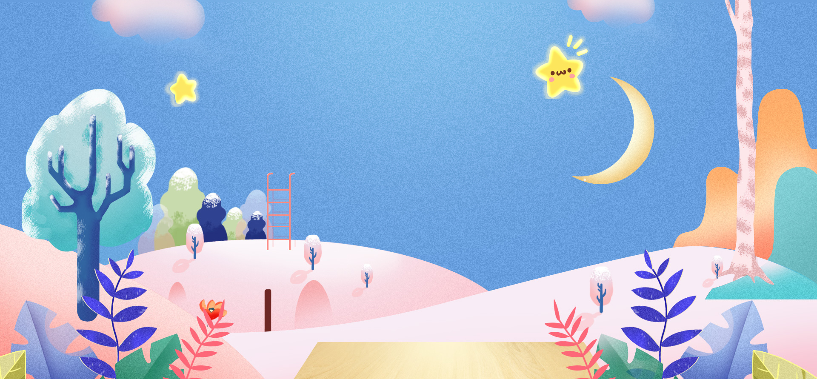





Slide 23
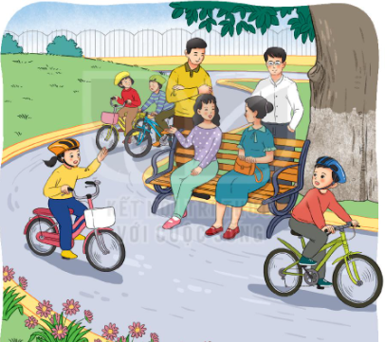
Viết 4 - 5 câu kể về một việc em thích làm trong ngày nghỉ.
Em thích làm việc gì?
Em làm việc đó cùng với ai? Em làm việc đó như thế nào?
Em cảm thấy thế nào khi làm việc ấy?

Slide 24
Trong ngày nghỉ các bạn đã cùng nhau đạp xe vui chơi trong công viên, Còn em có những hoạt động nào trong những ngày nghỉ
Em thích nhất việc làm nào trong những ngày được nghỉ? Em sẽ kể về việc làm nào?

Slide 25

Hôm qua là chủ nhật. Em đã đi xem phim cùng gia đình. Bộ phim em được xem là “Những mảnh ghép cảm xúc”. Khoảng chín giờ, mọi người đã có mặt ở rạp chiếu phim. Bố em đi mua vé, còn mẹ đi mua bỏng và nước. Chín giờ ba mươi, em cùng bố mẹ vào xem phim. Bộ phim rất hay. Em cảm thấy rất thích thú.

Slide 26
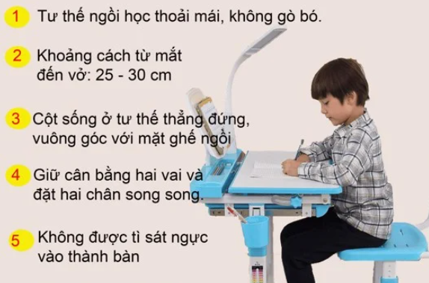
Tư thế ngồi viết như thế nào là chuẩn?

Slide 27
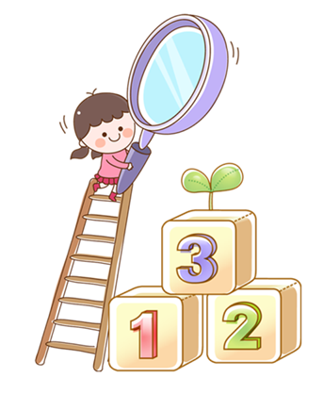
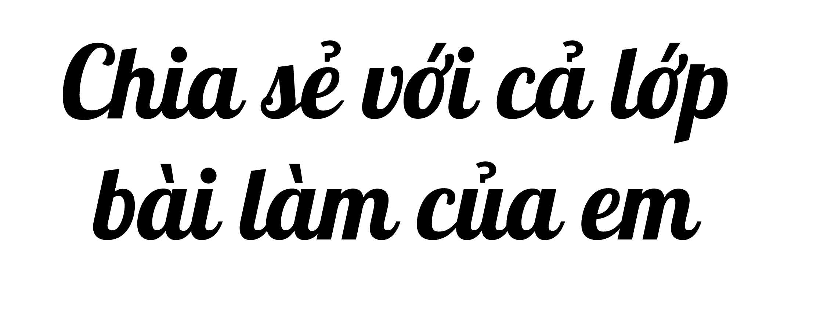

Slide 28




Củng cố, dặn dò
Hôm nay, em đã được học những nội dung gì
Sau khi học xong, em có cảm nhận hay ý kiến gì không?

Slide 29


